Slide 1
高级操作系统课程报告
陈双-P17206032-中电15所

Slide 2
1.A Fast File System for UNIX

Slide 3
介绍
本文描述了UNIX文件系统的重新实现。重新实现通过使用更灵活的分配策略提供了更高的吞吐量速率
新的文件系统集群数据被顺序访问，并提供两个块大小，以允许快速访问大文件，同时不浪费大量的空间用于小文件
机制包括在文件上放置咨询锁的机制、跨文件系统的名称空间的扩展、使用长文件名的能力、以及对资源使用的管理控制的规定

Slide 4
旧文件系统
每个磁盘驱动器被划分为一个或多个分区。这些磁盘分区中的每一个可以包含一个文件系统。文件系统从不跨越多个分区。文件系统用超级块来描述，它包含文件系统的基本参数。这些包括文件系统中的数据块的数量、最大文件数的计数和指向空闲列表的指针，这是文件系统中所有空闲块的链表。
文件系统内是文件。某些文件被区分为目录，并包含指向本身可能是目录的文件的指针。每个文件都有与其相关联的描述符，称为索引节点。iNoDE包含描述文件所有权的信息、标记最后修改的时间戳和文件的访问时间，以及指向文件的数据块的索引数组。

Slide 5
新文件系统
在新的文件系统中，每个磁盘驱动器包含一个或多个文件系统。文件系统由其超级块描述，位于文件系统的磁盘分区的开头。
为了能够使用大的块而不需要太多的浪费，小文件必须以更有效的方式存储。新的文件系统通过允许将单个文件系统块分割成一个或多个片段来实现这一目标。
扩展一个文件的问题，由于碎片化的块扩展到一个完整的块，数据可以被复制很多次。如果用户程序一次写入完整的块，除了文
件结尾处的部分块，碎片再分配可以最小化。

Slide 6
Amount of wasted space as a function of block size
Space used | % waste | Organization
775.2 Mb | 0.0 | Data only, no separation between files
807.8 Mb | 4.2 | Data only, each file starts on 512 byte boundary
828.7 Mb | 6.9 | Data + inodes, 512 byte block UNIX file system
866.5 Mb | 11.8 | Data + inodes, 1024 byte block UNIX file system
948.5 Mb | 22.4 | Data + inodes, 2048 byte block UNIX file system
1128.3 Mb | 45.6 | Data + inodes, 4096 byte block UNIX file system

Slide 7
功能增强的文件系统
1）长文件名，文件名现在可以是几乎任意长度。只有读取目录的程序才会受到此更改的影响。为了提高不运行新文件系统的UNIX系统的可移植性，引入了一组目录访问例程，以提供对旧系统和新系统的目录的一致接口。
2）文件锁定，旧文件系统没有锁定文件的规定。需要同步文件更新的进程必须使用单独的“锁定”文件。一个进程将尝试创建一个“锁定”文件。如果创建成功，则该过程可以继续进行更新；如果创建失败，则该进程将等待并重试。
3）符号链接，传统的UNIX文件系统允许同一文件系统中的多个目录条目引用单个文件。每个目录条目链接文件名称到索引节点及其内容。符号链接实现为包含路径名的文件。
4）重命名，创建现有文件的新版本的程序通常将新版本创建为临时文件，然后用目标文件的名称重命名临时文件。
5）配额，UNIX系统传统上试图尽可能最大程度地共享所有可用资源。任何单个用户都可以分配文件系统中的所有可用空间。在某些环境下，这是不可接受的。因此，添加了配额机制来限制用户可以获得的文件系统资源的数量。

Slide 8
2.An Analysis of Linux Scalability to Many Cores

Slide 9
介绍
传统的内核设计在多核处理器上不能很好地扩展：随着内核数量的增加，应用程序将在内核中花费越来越多的时间。本文想知道传统的内核设计是否可以以允许应用程序以规模的方式来使用和实现。
本文扩展了以前的可扩展性研究，通过检查一组大型系统应用程序，通过使用48核PC平台，并详细描述了一组特定的问题和解决方案，在Linux的背景下。这些解决方案遵循因子化数据结构的标准并行编程技术，使得每个核心可以在不需要共享的情况下对单独的数据进行操作，但是这样内核可以在必要时共享数据。

Slide 10
网络服务例子
Linux网络栈将分组处理的不同阶段与队列连接起来。接收的数据包通常在到达每个套接字队列之前经过多个队列，应用程序从其中读取系统调用，如读取或接受。具有许多内核和许多独立网络连接的良好性能，要求每个分组、队列和连接仅由一个核心来处理。这避免了内核间缓存丢失和队列锁定成本。
对于像Apache这样的应用程序，它同时接受来自同一监听套接字的所有内核上的连接，我们通过允许硬件确定哪个核心，以及哪个应用线程将处理传入的连接来解决这个问题。

Slide 11
小结
随着内核数量的增加，内核中的瓶颈也将需要对应用程序或Linux内核进行相对温和的更改。也许更困难的问题是解决应用程序中的瓶颈，或者应用程序的性能没有受到CPU周期的限制，而是通过一些其他硬件资源，如DRAM带宽来解决。
发现，通过稍微修改应用程序或内核，我们可以删除应用程序重压的大多数内核瓶颈。大多数改变都是标准并行编程技术的应用。虽然有一些限制，比如实际应用部署可能被I/O所限制，但是结果表明传统的内核设计可能与实现多核计算机上的可扩展性兼容。

Slide 12
3.Understanding Modern Device Drivers

Slide 13
介绍
设备驱动程序是操作系统内核代码的最大贡献者，Linux内核中有超过500万行代码，并导致显著的复杂性、错误和开发成本。近年来，一系列研究旨在提高驱动的可靠性，简化驱动的发展。然而，对于这一庞大的代码体，除了为研究所用的一小部分驱动程序之外，其他都是未知的。

Slide 14
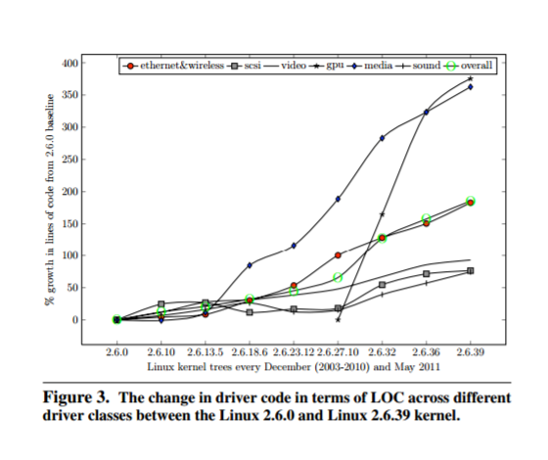

Slide 15
原因
驱动程序是如何使用内核的，以及驱动程序是如何与设备通信的？三个原因
第一，主机上的设备或额外内核上的额外处理能力提供了重新设计驱动架构以提高可靠性和性能的机会。例如，可以将许多驱动程序函数移出内核并进入设备本身。或者，在虚拟化系统中，驱动程序功能可以在不同虚拟机上的不同内核上执行。
第二，在操作系统之间移动驱动程序的困难很大程度上来自驱动程序/内核接口，因此研究内核驱动程序的请求有助于设计更多的便携式驱动程序。
第三，隔离和可靠性的成本与接口的大小和交互的频率成正比，因此理解接口可以导致更有效的容错机制。

Slide 16
小结
证据表明，有大量的机会来减少驱动代码的数量。相似性分析表明，有许多类似的代码模式的实例，可以用更好的库抽象来代替，或者在某些情况下可以用表代替。虽然这项研究是针对Linux进行的，但我们相信许多类似的模式，虽然对于不同类别的设备，将显示在其他操作系统中。比较驱动代码跨操作系统的差异也可能是有趣的，这可能会显示效率或复杂性的细微差别。

Slide 17
4.The UNIX Time-Sharing System

Slide 18
介绍
UNIX是一个通用的、多用户的、交互式的操作系统，适用于较大的数字设备公司计算机。它提供了即使在更大的操作系统中也很少发现的一些特性，包括一个分层文件系统，I包含可拆卸卷、II兼容文件、设备和进程间I/O，III启动异步进程的能力，IV系统命令语言可按每个用户选择，V超过100个子系统，包括十几种语言，vi高度端口。能力。
本文讨论了文件系统和用户命令接口的性质和实现。UNIX强大的交互操作系统不需要昂贵的设备或人力成本：我们希望用户发现系统最重要的特点是它的简单性，优雅，易用。

Slide 19
文件系统
从用户的角度来看，有三种文件：
普通文件包含用户在其上放置的任何信息，例如，符号或二进制（对象）程序。系统没有预期的特定结构。一个文本文件简单地包含一个字符串，由换行符标出的行。
目录文件提供文件名和文件本身之间的映射，从而在整个文件系统中诱导一个结构。每个用户都有他自己的文件的目录；他也可以创建子目录来包含方便地一起处理的文件组。一个目录的行为与普通文件完全一样，只是它不能被非特权程序写入，所以系统控制目录的内容。但是，任何具有适当权限的人都可以像任何其他文件一样读取目录。
特殊文件构成UNIX文件系统最不寻常的特性。每个支持的I/O设备与至少一个这样的文件相关联。特殊文件的读取和写入与普通磁盘文件一样，但是读写请求导致关联设备的激活。

Slide 20
分时操作
图像是计算机执行环境。它包括内存映像、一般寄存器值、打开文件状态、当前目录等。图像是伪计算机的当前状态。
一个过程是一个图像的执行。当处理器代表一个进程执行时，图像必须驻留在主存储器中；在执行其他进程期间，它保持在主存储器中，除非一个活跃的、较高优先级的进程的出现迫使它被交换到磁盘。
图像的用户存储器部分被划分为三个逻辑段。程序文本段在虚拟地址空间中的位置0开始。在执行过程中，这个段是写保护的，在执行同一程序的所有进程之间共享它的一个副本。在第一硬件保护字节边界之上，虚拟地址空间中的程序文本段开始非共享可写数据段，其大小可以通过系统调用扩展。从虚拟地址空间中的最高地址开始的是堆栈段，堆栈指针随着堆栈指针的波动而自动向下生长。

Slide 21
5.Hyperkernel: Push-Button Verification of an OS Kernel

Slide 22
介绍
本文描述了一种设计、实现和正式验证OS内核功能正确性的方法，称为超核，具有高度的证明自动化和低证明负担。本文在XV6上设计了超内核的接口，这是一个UNIX类的教学操作系统。超内核引入三个关键思想来实现证明自动化：它细化内核接口以避免无界的循环或递归；它分离内核和用户地址空间，以简化关于虚拟内存的推理；并且它在LLVM中间表示L执行验证，避免建模复杂的C语义学。
操作系统内核是计算机系统最重要的组成部分之一，因为它为用户应用程序提供必要的抽象和服务。例如，内核强制执行进程之间的隔离，允许多个应用程序安全地共享诸如CPU和内存等资源。因此，内核中的错误对正确性和安全性有严重的影响，导致单个应用程序中的错误行为允许恶意应用危及整个系统。

Slide 23
挑战性和难点
验证超内核的一个关键挑战是接口设计之一，它需要在可用性和证明自动化之间取得平衡。一方面，内核维护一组丰富的数据结构和不变量来管理进程、虚拟内存和设备，以及其他资源。因此，超内核接口需要支持高级别属性（例如，进程隔离）的规范和验证，这为用户应用的正确性推理提供了基础。另一方面，这个接口也必须以一种能够实现SMT求解器的这种属性的完全自动化验证的方式来实现。
第二个挑战源于内核代码中的虚拟内存管理。x86上的典型地址空间布局：内核和用户空间都位于同一虚拟地址空间中，内核取上半部并将下半部留给用户空间。内核虚拟内存通常不是内射映射-写入一个内核内存地址可以改变另一个地址的值，因为两个虚拟地址都可以映射到相同的物理地址。因此，对内核数据结构的推理需要对虚拟物理映射的推理。由于内核代码可以在执行过程中改变虚拟拓扑映射，这一推理任务进一步复杂化。在这样的设置中，证明内核代码的特性特别困难。

Slide 24
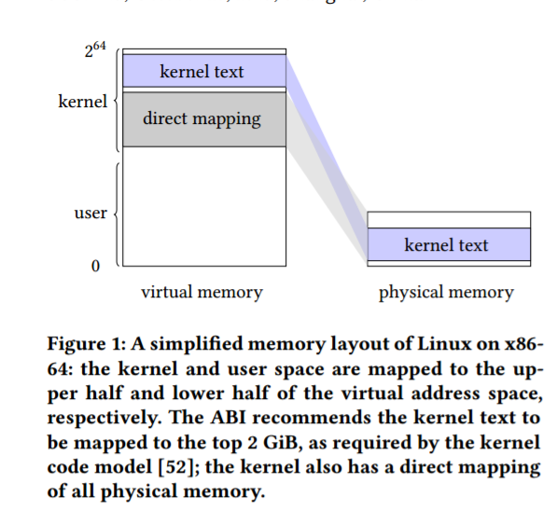

Slide 25
解决方案
超核解决这些挑战有三个想法：
第一，它的内核接口被设计成有限的：系统调用、异常和中断中的所有处理程序都是无界的循环和递归，使得可以使用SMT对它们进行编码和验证。
第二，超内核在用户空间中的一个单独的地址空间中运行，使用内核的身份映射；这简化了对内核代码的推理。为了有效地实现这种分离，超内核利用了英特尔VTX和AMDV提供的X86虚拟化支持：内核和用户进程分别在根（主机）和非根（客户）模式中运行，使用单独的页表。
第三，超核在LLVM中间表示的级别上执行验证，其语义比C简单得多，同时保持足够高的级别以避免推理机器细节。

Slide 26
6.The Scalable Commutativity Rule: Designing Scalable Software for Multicore Processors

Slide 27
介绍
本文介绍了以下规则：每当接口操作时，可以以规模的方式来实现。这一规则有助于开发人员从接口设计开始，通过实现、测试和评估来进行更具伸缩性的软件的构建。

Slide 28
规则方案与实现
设计级解决方案如改进的接口可能是不切实际的。本文提出了一种新的可扩展性方法，它从更高的层次开始：软件接口。这使得在实现之前和在必要的硬件可用以测量实现的可扩展性之前可能对可伸缩性进行推理。它可以突出固有的可伸缩性问题，导致交替的接口设计。它为可扩展接口的实现设置了一个明确的缩放目标。
方法的核心是这个可扩展的交换性规则：在任何情况下，多个操作通勤意味着无法使用接口区分它们的执行顺序，它们有一个实现，在这些操作期间内存访问是无冲突的。或者说，每当接口操作通勤时，它们可以以规模的方式实现。
多核处理器的多内核旨在通过避免内核中的共享数据结构来实现可扩展性。这些系统在消息传递的顶部使用分布式系统技术（例如名称缓存和状态复制）实现共享抽象。可以将交换性规则推广到分布式系统，并且将共享抽象所暴露的接口与它的可扩展性联系起来，即使使用消息传递实现。

Slide 29
小结
可扩展的交换性规则为软件开发人员从软件接口开始理解和开发多核可扩展性提供了一种新的方法。我们定义了SIM交换性，它允许开发人员将规则应用到复杂的、有状态的接口。
通过分析接口的可交换性，并测试实现在交换的情况下规模。最后，使用Sv6，表明，通过应用规则实现POSIX的广泛可扩展的实现是可行的，并且交换性对于实现真实硬件上的可扩展性和性能是必不可少的。

Slide 30
谢谢！

